Slide 1
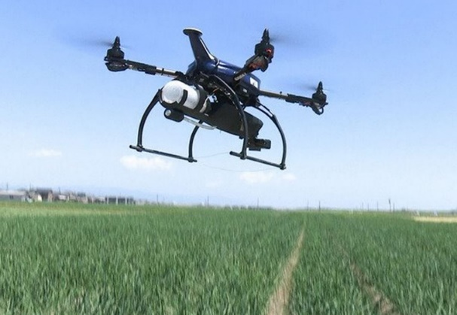
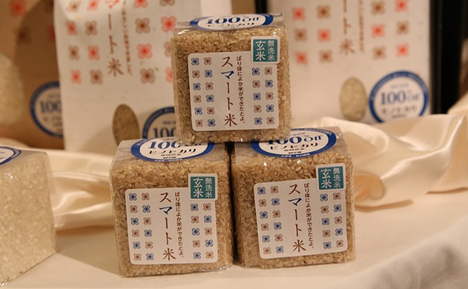
事例紹介：ピントポイント農薬散布テクノロジーによる「スマート米・玄米」 （オプティム社）
ドローンを使った農薬散布
残留農薬不検出米
大きな手間をかけない減農米栽培を実現
ピンポイント農薬散布テクノロジーとは、ドローンで圃場の様子を撮影し、撮影した画像から病害虫を検知、必要な箇所だけドローンで農薬散布する技術。
通常、農薬を減らすには除草作業を人手でおこなったり、害虫をピンセットで1匹ずつ潰したりと、相当な手間がかかる。ドローンで病害虫を検知できれば、手間をかけずとも、必要最低限の農薬散布が簡単に実現できる。また、従来は病害虫が発生した際、”念のため”圃場全体に農薬散布していたが、小回りの効くドローンを活用すれば、AIが指定した箇所だけの散布が可能となる。
オプティムがピンポイント農薬散布テクノロジーを用いた2018年は、AIが農薬散布の必要なしと判断。毎年大きな被害をもたらす害虫「ウンカ」がほとんど出なかったため。分析結果に半信半疑だった生産者もいたが、AIの判断は的中し、オプティムが削減対象とした農薬は不使用で収穫を迎えた。
【工程】
(1)圃場生育モニタリング
固定翼型ドローンに搭載したマルチスペクトルカメラ（多次元カメラ）を活用し、圃場や農産物の画像を撮影。撮影した画像を元に、植物の生育状況（植生分析）を把握することができるほか、施肥判断にも活用できる。
（2）農薬散布
病害虫の発生時期に応じて、マルチコプタードローンから空中農薬散布を実施。農薬散布作業の労力を軽減できる。
（3）ピンポイント農薬散布（病害虫検知）
固定翼型ドローンで撮影した農作物の画像をAI技術で分析し、病害虫を検知。その結果を元にピンポイントで農薬散布を行う。（1）のモニタリングと（2）の農薬散布。この2つの技術を組み合わせ、（3）のピンポイント農薬散布を実現させている。
＜特色のあるビジネスモデル＞
生産者から買い取ったピンポイント農薬散布テクノロジーで栽培された米を、オプティムは減農薬栽培米「スマート米」として、付加価値をつけて販売。そこで得られた利益から、経費や販売手数料を差し引いたのち、生産者へも利益が還元される予定。
参考URL ：
AIが「農薬離れ」を加速する。農業のスペシャリストが新時代への戦略を語る :https://ledge.ai/optim-smartmai/
∞農業×IT Solutions https://www.optim.co.jp/download/optiminnovation2019/Agri.pdf

